Slide 1
计算机网络 自顶向下方法 Computer Networking A Top-Down Approach
课程简介

Slide 2
联系方式
赵秀梅 :
E_mail: zhaoxm@sdjzu.edu.cn
Mobile: 15853103639
QQ: 446249465

Slide 3
关于《计算机网络》
课程教学安排
理论课：周一3-4 节（1-8周） ，周三1-2节（1-8周）周一8-9节（9-16周）
实验课：第9-16周周五3-4节XX206、207

Slide 4
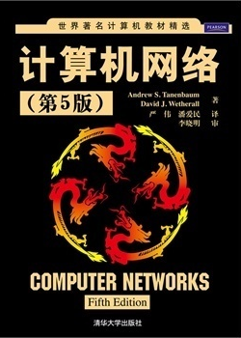

教材/参考书目
教材:
计算机网络-自顶向下方法(第七版)，机械工业出版社.
以Internet为研究目标
自顶向下
理论与实践相结合
参考书目：
计算机网络(第5版) A.S Tanebaum著 严伟 潘爱民译 清华大学出版社.
计算机网络(第6版) 谢希仁 电子工业出版社.

Slide 5
进度计划
教学内容 | 计划(学时)
第一章-计算机网络和Internet | 8
第二章-应用层 | 9
第三章-传输层/运输层 | 11
第四章-网络层-数据平面 | 6
第五章-网络层-控制平面 | 5
第六章-链路层和局域网 | 9
小计 | 48
实验 | 16
合计 | 64

Slide 6
进度计划
序号 | 实验名称 | 实验内容 | 学时
1 | HTTP和DNS协议分析 | 协议分析软件的使用，HTTP和DNS协议分析。 | 4
2 | 多线程Web服务器的设计与实现 | 利用Java或C++实现的多线程机制，实现Web服务器 | 4
3 | TCP和UDP协议分析 | 利用协议分析软件分析TCP、UDP的报文格式，TCP的连接管理、拥塞控制、流量控制机制。 | 2
4 | IP协议分析 | 利用协议分析软件分析IPv4和(或)IPv6，包括报文格式与协议工作过程。 | 2
5 | ICMP和NAT协议分析 | 利用协议分析软件分析ICMP和NAT的 协议工作过程。 | 2
6 | Ethernet和ARP协议分析 | 利用协议分析软件分析IEEE802.3和ARP的帧格式及协议工作过程。 | 2

Slide 7
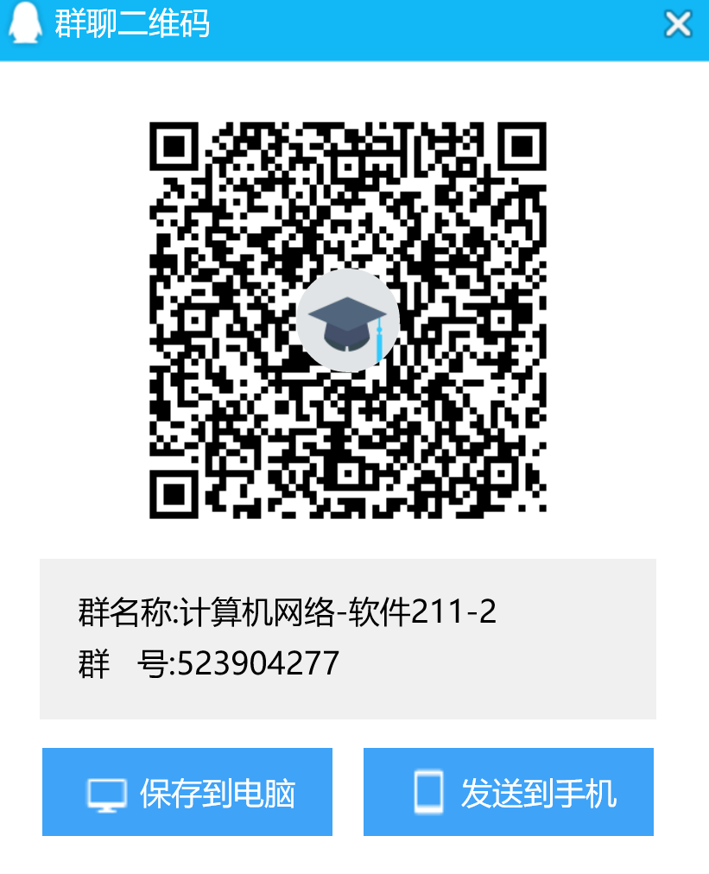
关于《计算机网络》
考试与成绩
期末考试：闭卷、笔试 60%
平时成绩(过程性评价）: 40%
作业（20%）
实验（20%）
课程网站
教学管理系统/智慧树
课程有关材料、网上答疑、作业等

Slide 8
要求&建议
纪律要求
两次以上旷课，平时成绩记0分；
两次以上不交作业，平时成绩记0分;
两次以上不交实验报告，实验成绩记0分；
迟到 /早退(5分钟以上)两次= 旷课一次；
缺勤次数超出1/3者不得参加期末考试;
独立完成作业和实验报告，不得抄袭;
必须携带教材/打印版实验指导书(单面打印、左侧装订)，最好用笔记本;
只要教室前面有位置就不要坐在后排.
学习建议
预习、认真听讲、独立完成作业、课后复习、积极互动.
勤于思考、善于联系、辨证(批判)思维

